Slide 1
<5장> 논리적 사고, 조건문
<1장> 전기의 기본 개념과 팅커캐드

Slide 2
조건문에 대해 이해한다.
if~else 문의 기본 원리를 이해하고 코드를 작성한다.
if~else if~else 문의 기본 원리를 이해하고 코드를 작성한다.
switch~case 문의 기본 원리를 이해하고 코드를 작성한다.

Slide 3
01 실습 환경 설정
02 조건문
03 if ~ else 문
04 if ~ else if ~ else 문
05 switch ~ case 문

Slide 4
01
실습 환경 설정

Slide 5

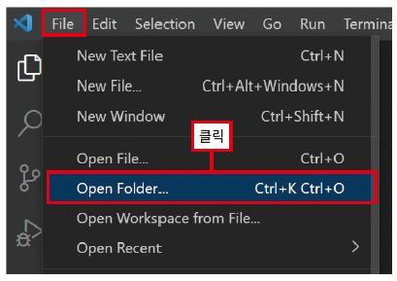
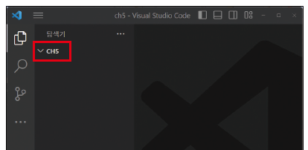
1. 실습 환경 설정
실습 폴더 생성
실습 작업 파일을 저장할 폴더를 한 개 생성하고 폴더 이름을 ‘ch5’라고 설정한다.
생성 위치나 이름은 임의로 정해도 상관없다.
Visual Studio Code에서 폴더 열기
Visual Studio Code를 실행하고 메뉴에서 〔File〕 → 〔Open Folder〕를 클릭하여 생성한 폴더를 연다.
오른쪽 탐색기에 다음과 같이 ‘CH5’가 표시된다.
이제부터 생성되는 파일들은 ‘CH5’ 폴더 내부에 생성된다.

Slide 6
02
조건문

Slide 7
2. 조건문
조건문이란
조건문을 분기문이라고도 말함
분기문은 어떤 특정 조건에 따라서 수행 루트를 분기하여 처리하는 문법
if 문이란
어떤 언어를 막론하고 조건문의 가장 기본이 되는 문법
if는 사전적 의미로 ‘만약에~’라는 가정법
‘내가 만약 오늘 짜장면 말고 짬뽕을 먹었더라면…’
‘내가 만약 자바스크립트 말고 파이썬을 배웠더라면…’
‘내가 만약 로또 1등에 당첨 된다면…’
아직 일어나지 않은 일에 대한 내용
이 조건이 만족할 수도 있고, 만족 못할 수도 있지만, 그렇다고 조건 자체가 가능성이 전혀 없다면 조건의 의미가 없을 것
적어도 0.1% 이상이라도 일어날 수 있는 가능성이 있는 조건을 내걸어야 함

Slide 8

2. 조건문
조건문이란
예외 처리
보통 실무에서 코드의 예외 처리를 위해 조건문을 많이 사용
오류가 날까 싶을 정도의 1% 이하의 미미한 가능성의 오류도 반드시 예외 처리하는 것이 보편적
모든 코드는 오류의 잠재적 가능성을 항상 가지고 있기 때문

Slide 9
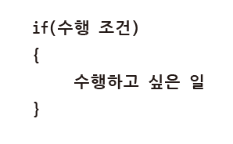
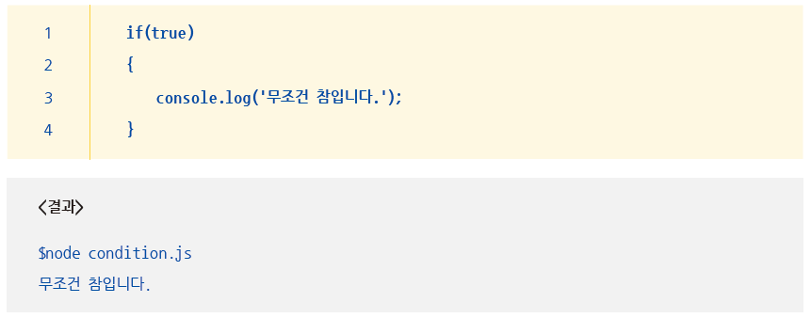
2. 조건문
if 문의 사용 방법
if 문은 다음과 같이 사용
코드 작성을 위해 ‘condition.js’라는 이름의 파일 생성

Slide 10
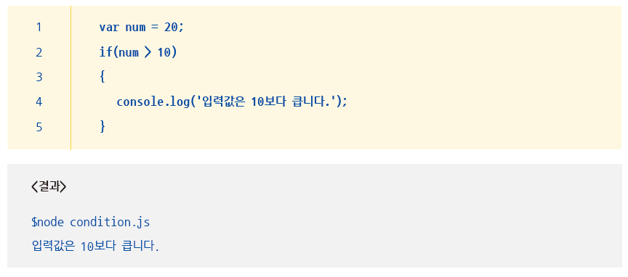
2. 조건문
if 문의 사용 방법
비교 연산의 형태로 수행 조건을 설정하여 분기

Slide 11
2. 조건문
조건문이란
if 문의 세미콜론
if 문은 수행 조건에 만족하여 수행되는 수행문까지도 하나의 문장으로 취급
if 문의 끝에는 세미콜론(;)이 붙지 않음
즉, if(num > 10); 이런 식으로 사용하지 않는다는 것
그렇다고 이 문장이 문법적으로 오류가 있는 것이 아니라 세미콜론으로 인해 자바스크립트 엔진에서 이 문장 수행 후 조건문을 종료할 뿐이다.

Slide 12
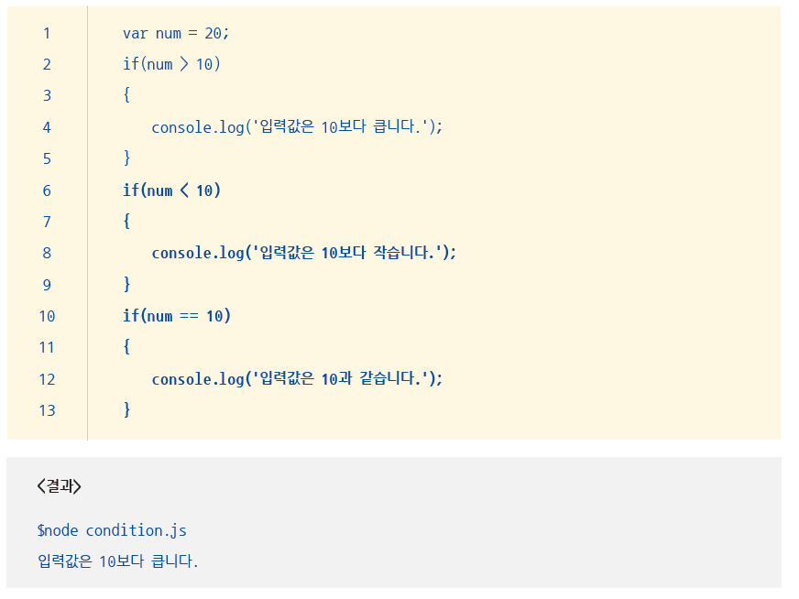
2. 조건문
if 문의 사용 방법
앞의 코드는 변수 num의 값이 10보다 큰지를 비교하는 코드
변수 num이 10보다 큰 경우에는 메시지를 출력
10보다 작은 경우 아무런 메시지도 보여 주지 않는 문제점을 보완하여 코드를 추가

Slide 13
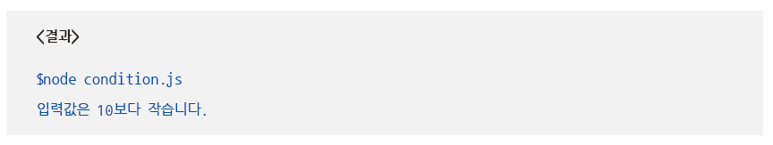
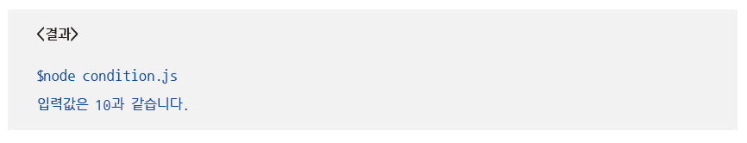
2. 조건문
if 문의 사용 방법
1줄을 var num = 5로 수정했을 경우
1줄을 var num = 10으로 수정했을 경우

Slide 14
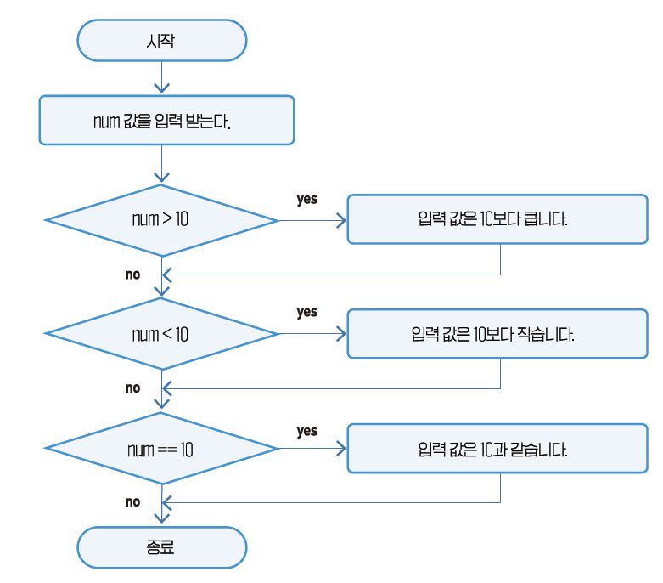
2. 조건문
if 문의 사용 방법
순서도를 통해 코드의 흐름을 이해

Slide 15
03
if ~ else 문

Slide 16
3. if ~ else 문
양자택일 이것 아니면 저것
‘else’라는 구문은 사전적으로 ‘그 밖의’라는 의미
if 문만으로는 수행 조건이 참인 경우만 처리 가능하여 ‘이것’만 선택 가능
문법을 추가하면 ‘저것’도 선택 가능
‘저것’을 선택할 수 있게 만드는 else 문
if ~ else 문을 사용하면 수행 조건에 따라 참인 경우도 처리하지만, 거짓인 경우도 처리 가능한 로직

Slide 17
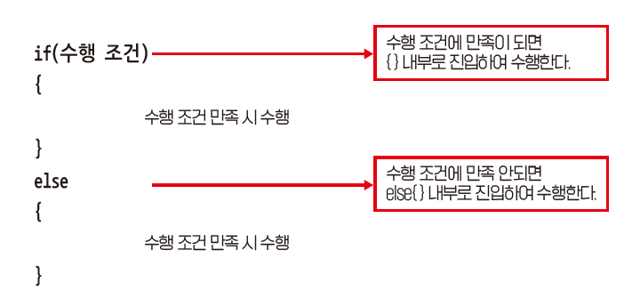
3. if ~ else 문
if ~ else 문의 기본 원리
if ~ else 문 사용 방법
if 문에서 수행 조건에 만족하면 중괄호 { }에 진입하여 수행
만약 수행 조건에 만족하지 않으면 else 문으로 건너뛰어 중괄호 { }에 진입하여 수행
if와 else는 한 세트이며 else만 따로 분리하여 사용할 수는 없음

Slide 18
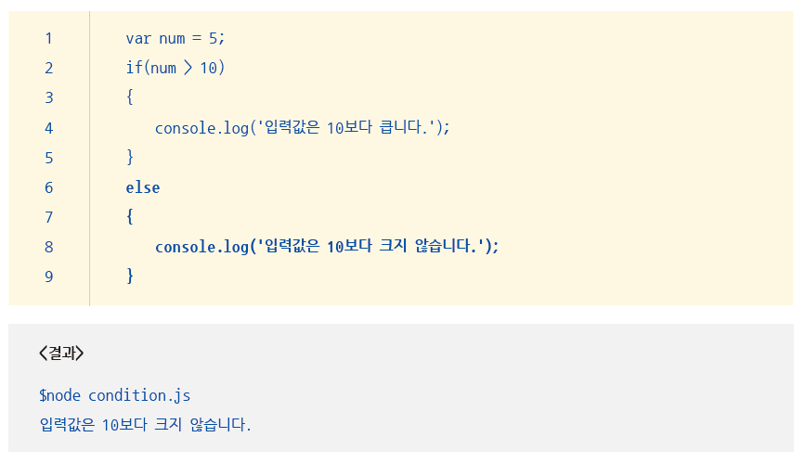
3. if ~ else 문
if ~ else 문의 기본 원리
앞서 if 문에서 작성한 코드를 if ~ else 문에 적용하여 작성

Slide 19
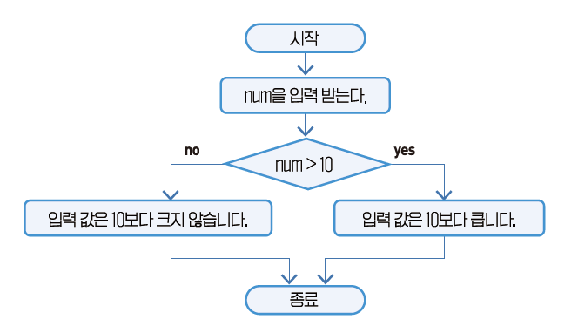
3. if ~ else 문
if ~ else 문의 기본 원리
순서도를 통해 코드 흐름을 이해

Slide 20

3. if ~ else 문
Node.js 기반에서 사용자로부터 데이터 입력받는 방법
보통 브라우저 기반에서의 자바스크립트는 사용자로부터 데이터 입력을 받을 때 prompt( ) 함수를 사용
Node.js 기반의 독립적인 자바스크립트는 readline이라는 js 내장 모듈을 사용

Slide 21
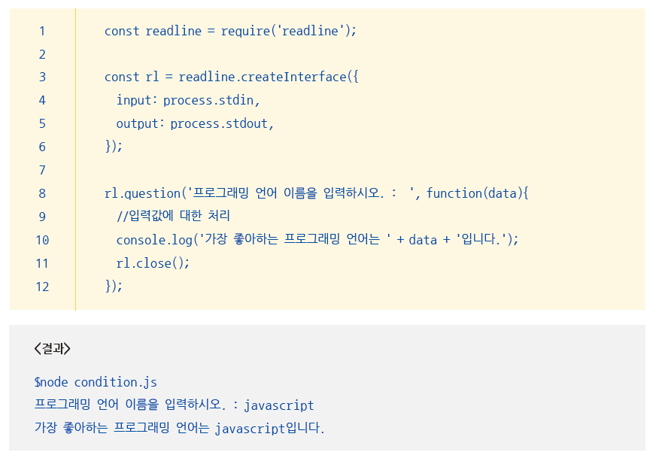
3. if ~ else 문
if ~ else 문의 기본 원리
사용자 입력 코드

Slide 22
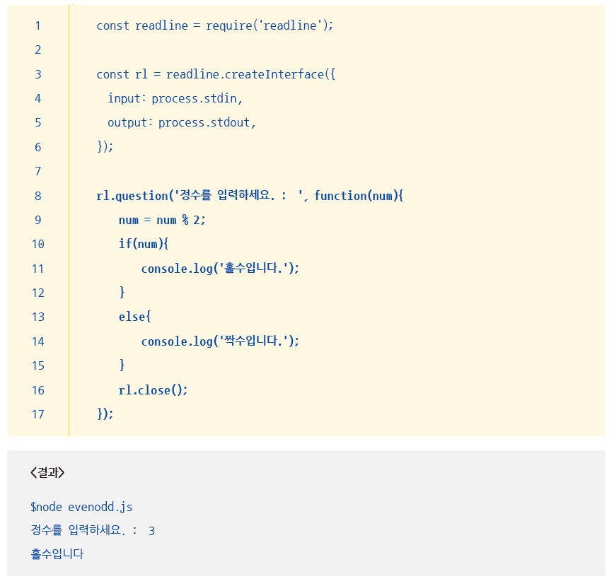
3. if ~ else 문
입력한 수의 짝수/홀수 판별
사용자 입력 코드를 그대로 작성 후 짝수/홀수 판별 알고리즘을 작성
코드 작성을 위해 ‘evenodd.js’ 파일 생성

Slide 23
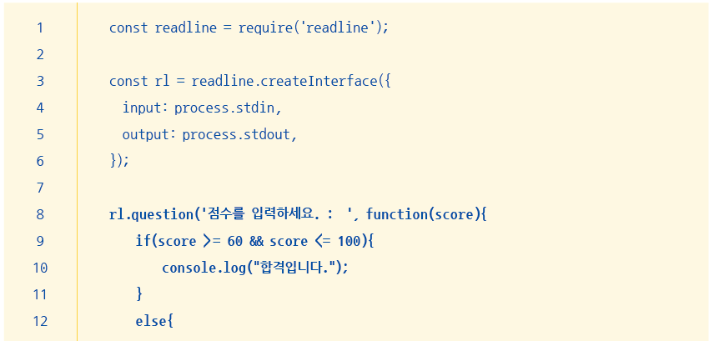
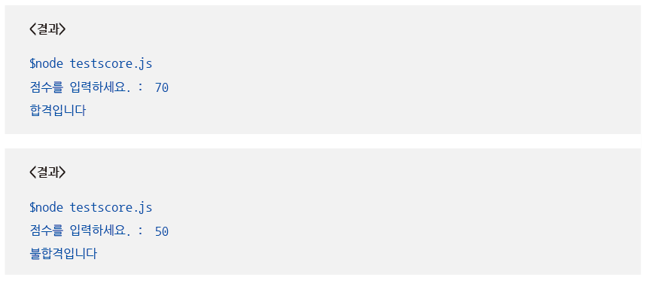
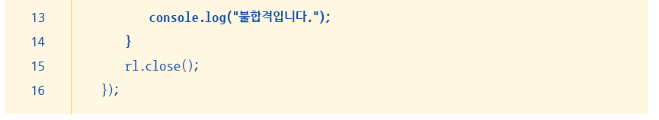
3. if ~ else 문
입력한 점수의 합격 여부 판별
사용자로부터 점수를 입력받아 점수값의 범위가 60 이상 100 이하면 ‘합격입니다.’를 그렇지 않으면 ‘불합격입니다.’를 출력하는 코드 작성
코드 작성을 위해 ‘testscore.js’ 파일 생성

Slide 24
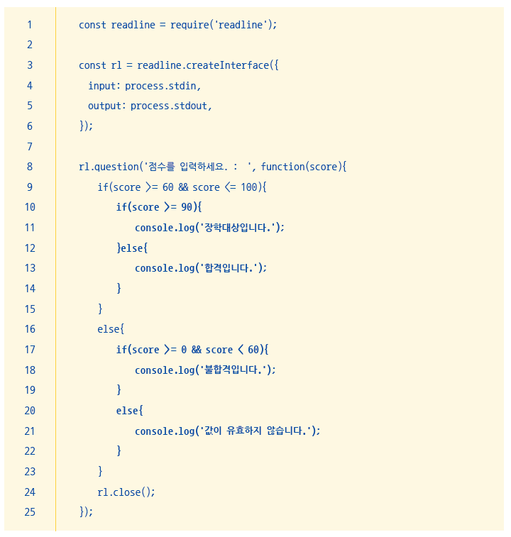
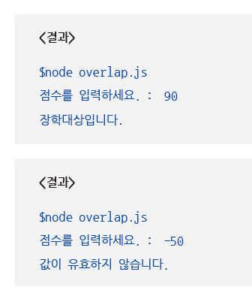
3. if ~ else 문
중첩 분기문
조금 더 자세한 요구사항 처리
1. 불합격인 경우 500이나 -500과 같은 점수가 입력되면 ‘값이 유효하지 않습니다.’라고 출력
2. 합격인 경우 90점 이상이면 ‘장학생입니다.’라고 출력
코드 작성을 위해 ‘overlap.js’ 파일 생성

Slide 25
04
if ~ else if ~ else 문

Slide 26
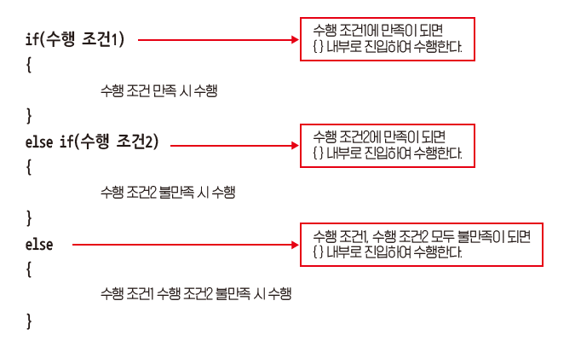
4. if ~ else if ~ else 문
if~else if~else 문의 기본 원리
조건들을 중첩하지 않고 비교할 수 있는 방법이 if ~ else if ~ else 문

Slide 27
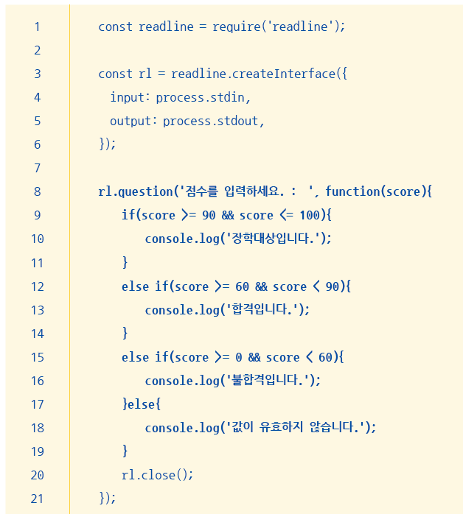
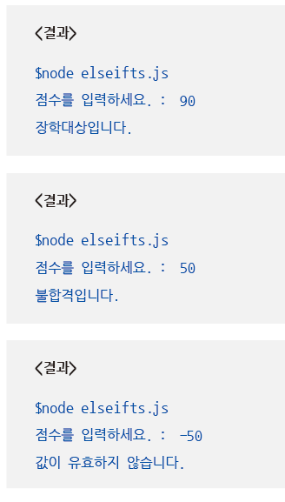
4. if ~ else if ~ else 문
if~else if~else 문의 기본 원리
앞서 작성했던 코드를 if ~ else if ~ else 문에 적용하여 작성
코드 작성을 위해 ‘elseifts.js’라는 이름의 파일 생성

Slide 28
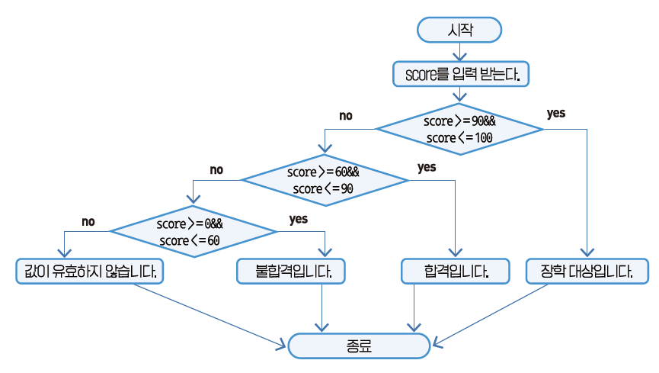
4. if ~ else if ~ else 문
if~else if~else 문의 기본 원리
순서도를 통해 코드의 흐름 이해

Slide 29
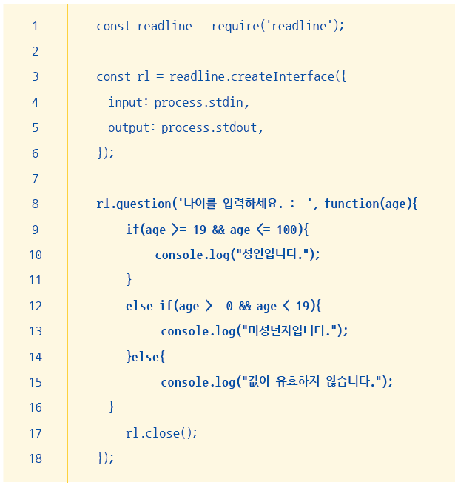
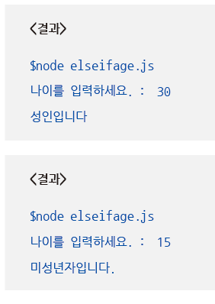
4. if ~ else if ~ else 문
나이 판별
나이를 판별해서 성인인지 미성년자인지를 구분하는 코드를 작성
코드 작성을 위해 ‘elseifage.js’라는 이름의 파일 생성

Slide 30
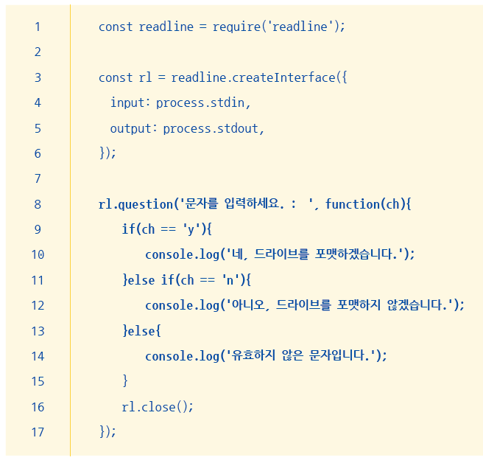
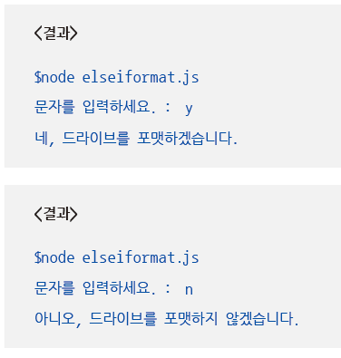
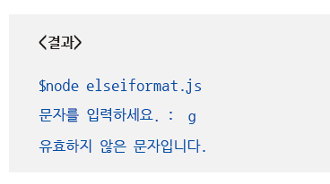
4. if ~ else if ~ else 문
드라이브 포맷 여부 판별
사용자 입력값이 문자인 경우
‘y’를 입력하면 동의 메시지 출력하고, ‘n’을 입력하면 비동의 메시지 출력
코드 작성을 위해 ‘elseiformat.js’라는 이름의 파일 생성

Slide 31
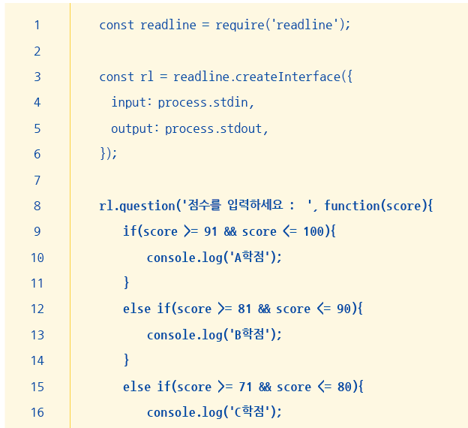
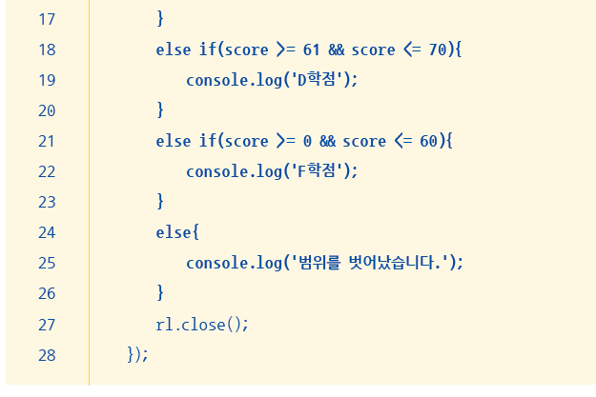
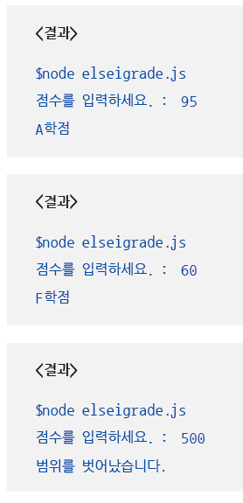
4. if ~ else if ~ else 문
학점 판별
점수를 입력받아 학점을 출력하는 코드
91 이상 100 이하면 ‘A학점’, 81 이상 90 이하면 ‘B학점’, 71 이상 80 이하면 ‘C학점’, 61 이상 70 이하면 ‘D학점’, 0 이상 60 이하면 ‘F학점’, 그 외에 점수의 범위를 벗어나는 경우에는 메시지 출력
코드 작성을 위해 ‘elseigrade.js’라는 이름의 파일 생성

Slide 32
05
switch ~ case 문

Slide 33
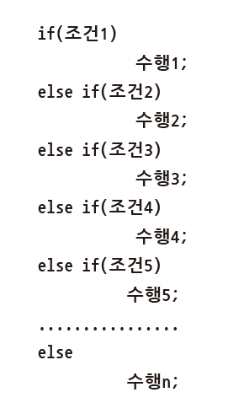
5. switch ~ case 문
switch ~ case 문의 기본 원리
switch ~ case 문을 살펴보기 전에 if~else if~else 문을 다시 살펴보자.
if ~else if ~else 문은 만족하는 조건을 찾을 때까지 여러 조건들을 순차적으로 비교하는 구조
if~else if~else 구조의 문제점은 else if로 인한 조건이 점점 증가할수록 비교 연산이 많아져서 효율성이 떨어짐

Slide 34
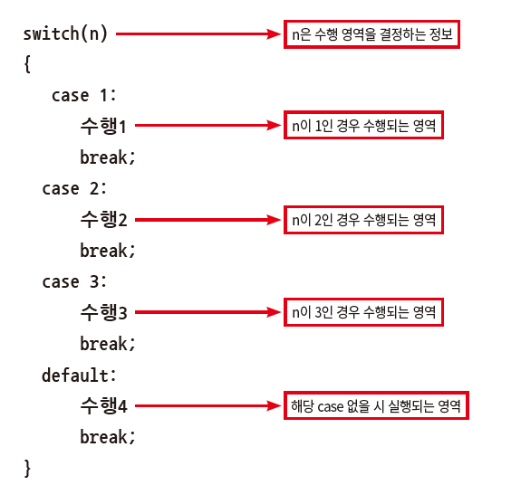
5. switch ~ case 문
switch ~ case 문의 기본 원리
코드의 가독성을 점점 저하시키는 else if 문의 단점을 보완한 분기분이 switch~case 문

Slide 35
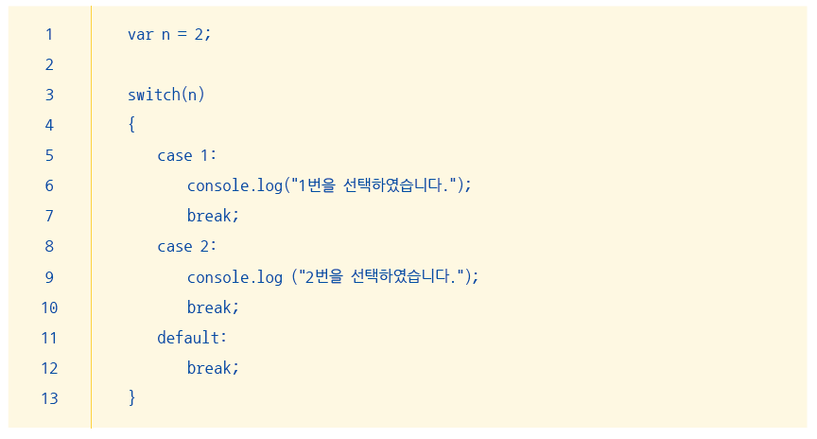
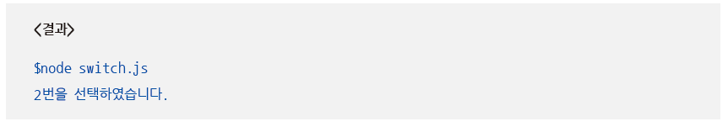
5. switch ~ case 문
switch ~ case 문의 기본 원리
switch ~ case 문 기본 코드
코드를 작성하기 위해 ‘switch.js’라는 이름의 파일 생성

Slide 36
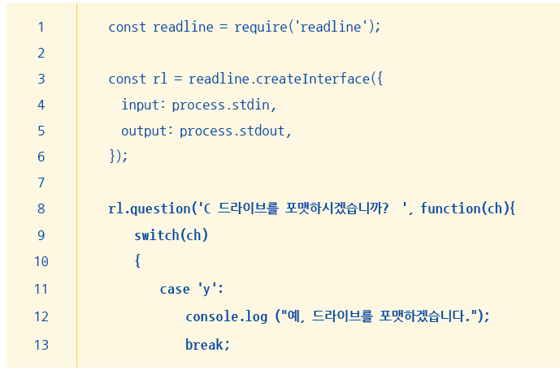
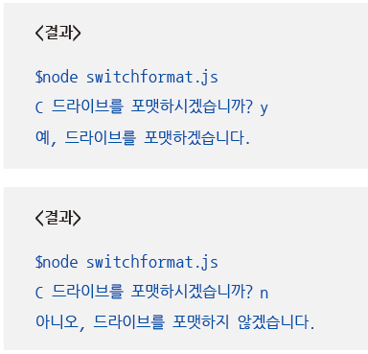
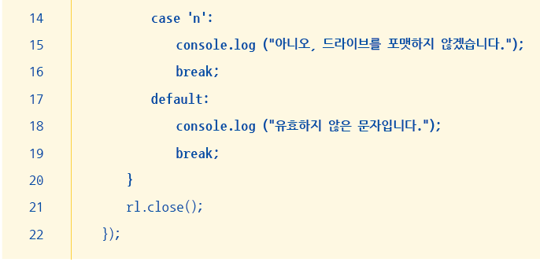
5. switch ~ case 문
문자열 데이터 처리
if 조건문에 문자열 입력 시 수행 조건을 비교했던 코드를 switch ~ case 문 형태로 작성
코드를 작성하기 위해 ‘switchformat.js’라는 이름의 파일 생성

Slide 37
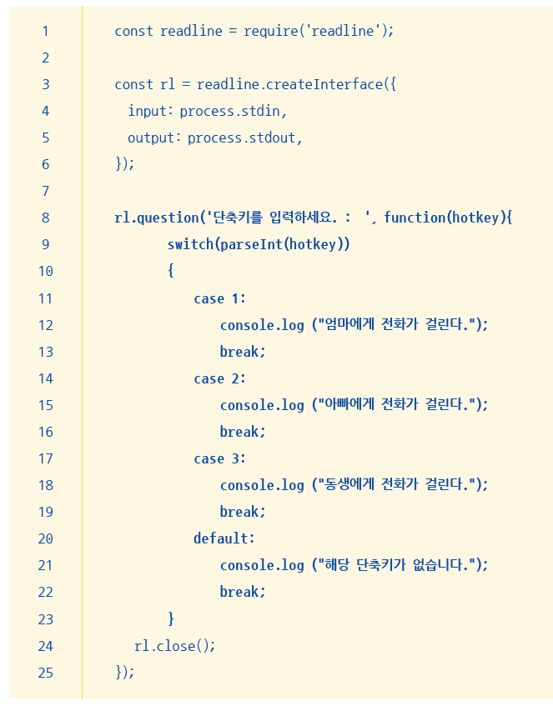
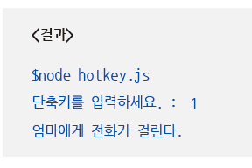
5. switch ~ case 문
휴대폰 단축키 알고리즘 작성
전화가 걸린다는 문자열 출력 진행
코드를 작성하기 위해 ‘hotkey.js’라는 이름의 파일 생성

Slide 38
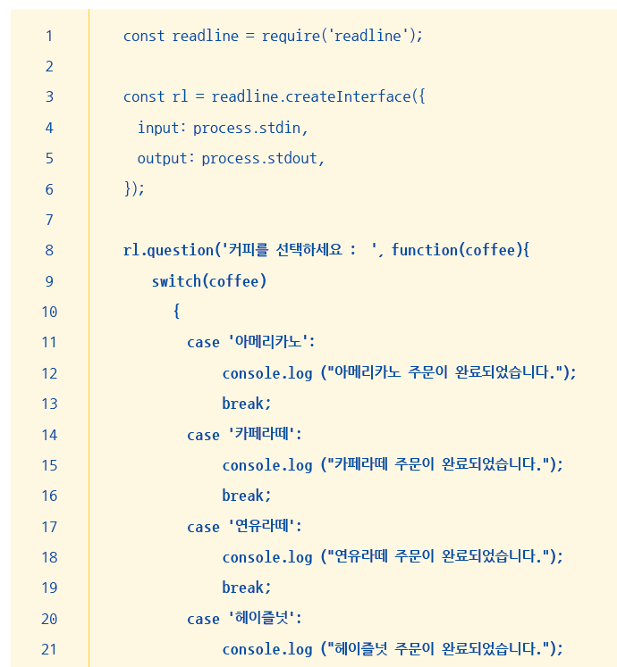
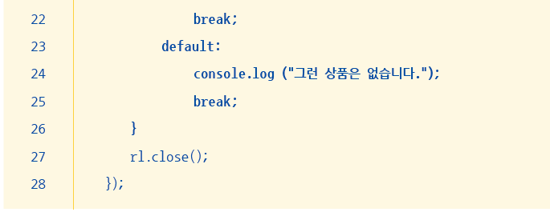
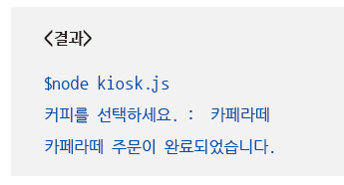
5. switch ~ case 문
카페의 키오스크 알고리즘 작성
키오스크 코드에 대한 간단한 요구사항
커피 종류 : 아메리카노, 카페라떼, 연유라떼, 헤이즐넛
코드를 작성하기 위해 ‘kiosk.js’라는 이름의 파일 생성

Slide 39

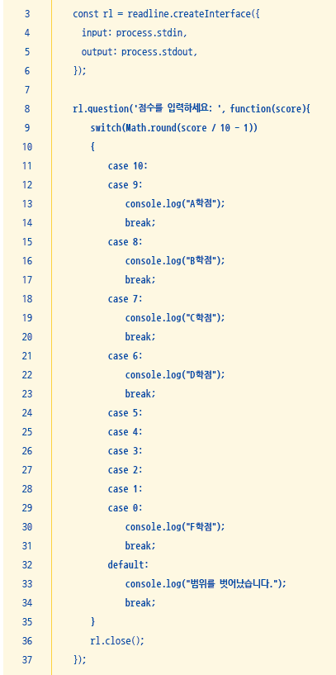
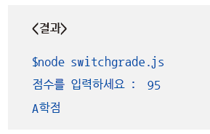
5. switch ~ case 문
학점 판별
if~else if~else 문으로 작성했던 학점 출력하는 코드를 switch~case 문으로 변경
코드를 작성하기 위해 ‘switchgrade.js’라는 이름의 파일 생성

Slide 40
Q&A

